Slide 1
2.1 Waarnemen

Slide 2
Programma
Opening
Lesdoelen
Demopracticum
Uitleg
Filmpje
Opdrachten maken
Afsluiting

Slide 3
Lesdoelen
Aan het einde van de les kan je de weg van een prikkel naar een beweging benoemen.
Aan het einde van de les kan je uitleggen waarom we niet op elke prikkel reageren.

Slide 4

Demopracticum

Slide 5




Zintuigen en prikkels
Lezen: ‘Hoe communiceer ik?’ blz. 36

Slide 6
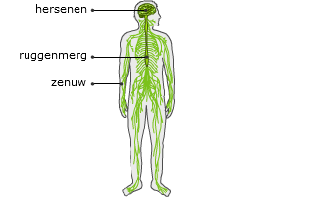
Impuls en zenuwen
Lezen: ‘Wat gebeurt er met je waarnemingen?’ blz. 37

Slide 7

Filmpje
https://www.youtube.com/watch?v=RAqgloiODUM

Slide 8
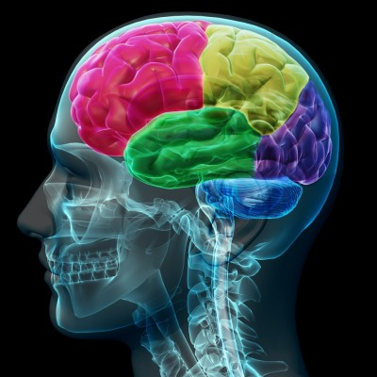
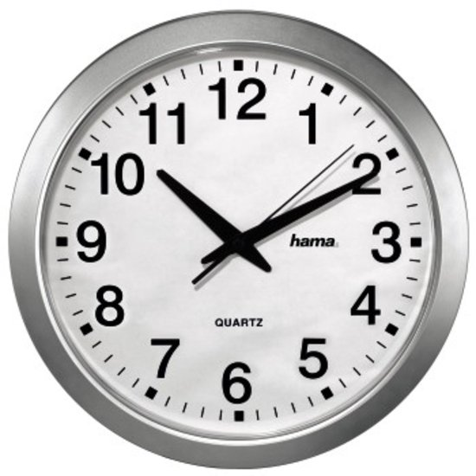
Waarom reageer je niet op elke prikkel?
Lezen: ‘Waarom reageer je niet op elke prikkel’? Blz. 38

Slide 9
Opdrachten maken
Maak opdracht 2 t/11 (Huiswerk!)
Timer 15 minuten: http://www.online-stopwatch.com/timer/15minute/

Slide 10

Afsluiting
Aan het einde van de les kan je de weg van een prikkel naar een beweging uitleggen.
Aan het einde van de les kan je uitleggen waarom we niet op elke prikkel reageren.

